Slide 1
銅バー加工プロセスの変更による 収益改善へのインパクト
製造業に課せられた『史上最大の困難』への羅針盤
出展者プレゼンテーション
株式会社 ジャストプロダクツ
代表取締役 妹尾和典

Slide 2
アジェンダ
１．現状
２．解決策
３．事例紹介

Slide 3
１．現状

Slide 4
現状
ウクライナ紛争
円安
納期遅延 入荷未定
未検収案件
コロナ禍
部品不足
資金繰り
材料高騰
上海ロックダウン
サプライヤー弱体化
人材不足

Slide 5
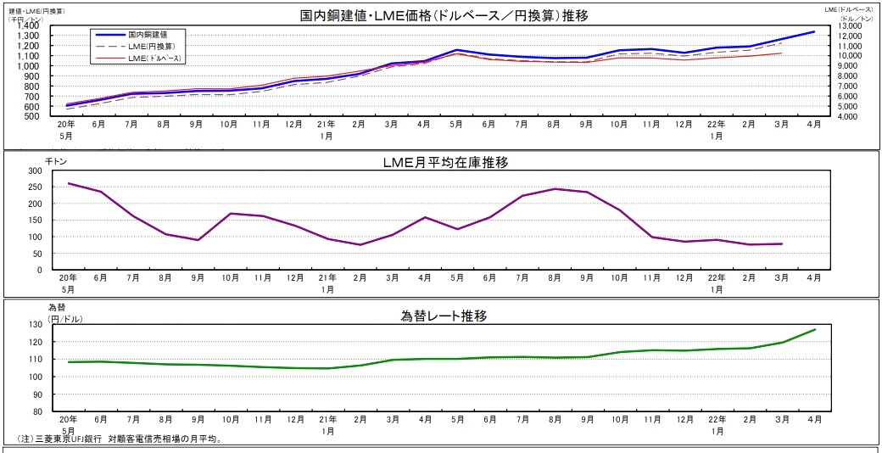
資料 銅地金統計データ
ポイント
１．銅価
２．ＬＭＥ在庫量
３．為替レート
銅価高騰
在庫不足
円安
出典：ＪＣＭＡ日本電線工業会資料

Slide 6
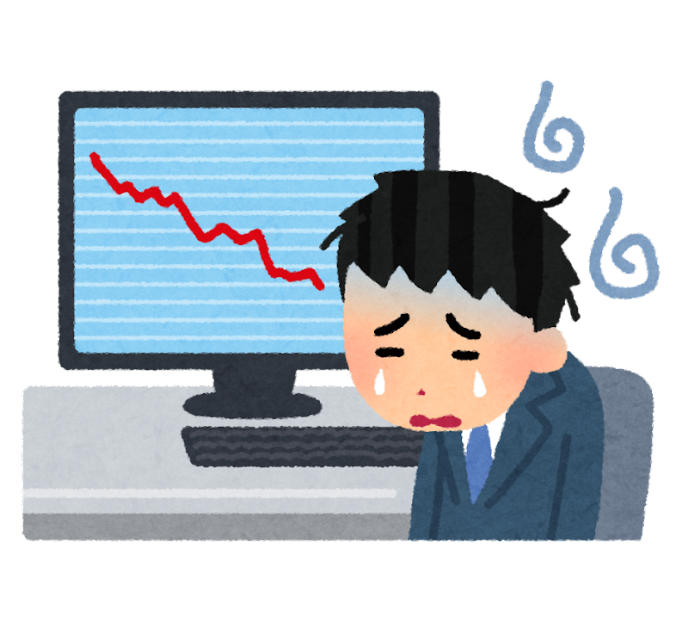
この２年間で・・・
収益
コスト

Slide 7
２．解決策

Slide 8
腹が減った → ラーメン食べたい
小麦粉買う
鶏ガラ買う
麺作り
スープ作り
調理・盛り付け
頂きます！
食べるまでの工程がメッチャ長い

Slide 9
腹ペコの解決策は
目的達成の ワンストップ化
ラーメン屋さんへ
満腹！ 美味かった！！

Slide 10
組立配線→ 銅バー加工
加工精度
生産性
横持経費
資金繰り
設備老朽化
納期管理
銅バー調達
銅バー加工
メッキ会社へ
メッキ引取り
残材管理
組配
加工ミス
メッキ不良
スペース確保
納期管理
熟練工不足
キズ・劣化リスク

Slide 11
銅バー加工の解決策は
管理の ワンストップ化
ジャストに注文
組配着手。 盤完成！
省 工 程 の概念

Slide 12
２０１９年 電設展配布チラシ
２０１９年 JECA FAIRで 既に解決策を提示

Slide 13
３．事例紹介

Slide 14
電気工事会社様へ

Slide 15
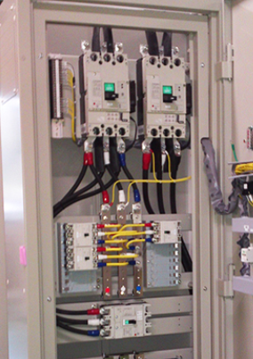
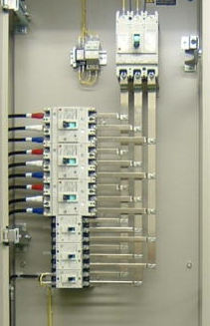
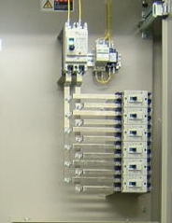
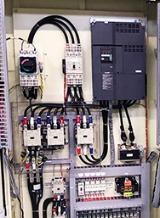
制御盤会社様へ

Slide 16
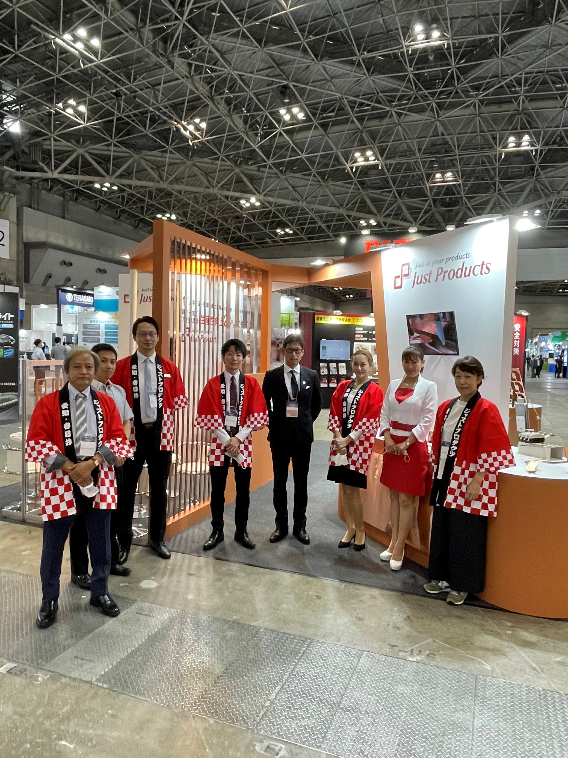
貴社のお話を是非、お聞かせ下さい
ご清聴ありがとうございました

